Slide 1

Історія створення збірки “Тисяча і одна ніч”
Підготувала: вчитель зарубіжної
Літератури БНВО “ЗОШ №15 –
ДЮСОК “
Кушніренко Світлана Миколаївна

Slide 2
Типи народних казок
чарівна | побутова | про тварин | авантюрна
1.Відбуваються дива, фантастичні пригоди. 2.Герої проходять через незвичайні випробування. 3.Є чарівні персонажі та предмети. | 1.Зображаються кумедні життєві ситуації. 2.Героями є селяни, ремісники, солдати, пани. 3.Життєві конфлікти мають казкову розв’язку. | 1.Дійові особи – тварини. 2.Тварини наділені людськими якостями. 3.Конфлікти відображають життєві стосунки людей. | 1.Розповідаєть-ся про пригоди, в яких відсутнє чарівництво. 2.Герої наділені кмітливістю, винахідливістю, спритністю. 3.Героями можуть бути історичні особи.

Slide 3
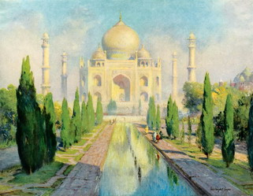
Средньовічний Багдад –
місце народження
арабських казок

Slide 4
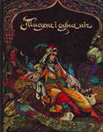
У XII столітті були написані казки книги “Тисяча і одна ніч”.
Дослідники розсходяться в судженнях, коли виникла ця дивовижна збірка. Очевидним є одне: формування його йшло на протязі багатьох століть. Найраніші записи відносяться до VIII ст.., а найбільш піздні до XVII. Багато піску унесено вітрами в пустелі, багато води утекло в ріках, не одно покоління пройшло по землі, і всі ці зміни знайшли відображення в збірці, яка до сіх пір є унікальною енциклопедією звичаїв побуту моралі мешканців великого регіону, привабливого і загадкового Сходу. Ця збірка створювалася віками,поступово вбираючи в себе нові і нові витвори різних народів Сходу – персів,індусів,, але в основному арабів. Спочатку збірка називалася
« Тисяча ночей» і містила розповіді про султана Шахріяра, дочку його візира Шахерезаду та служницю Дуньязаду. Ці казки нагадували намисто перлин.

Slide 5
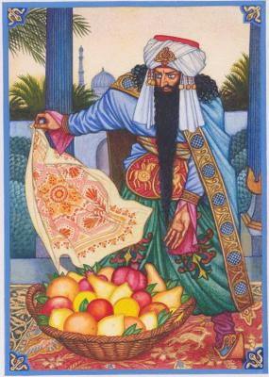

Арабські
казки
Збірка
"Тисяча і одна ніч"

Slide 6
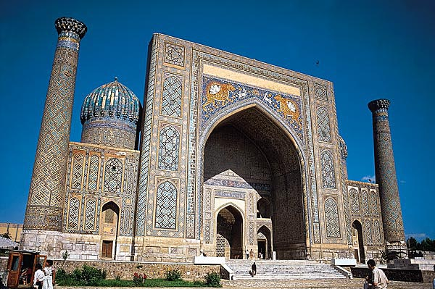
Багдад – одне з найкрасивіших і найбагатших міст Сходу

Slide 7
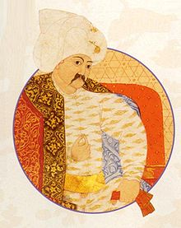
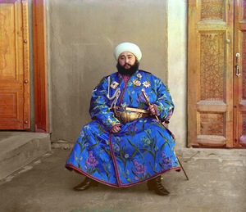
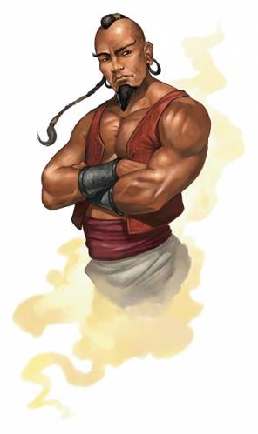
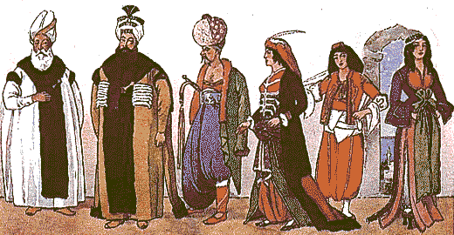
Герої арабських казок
Султан
Емір
Джин
Візир

Slide 8
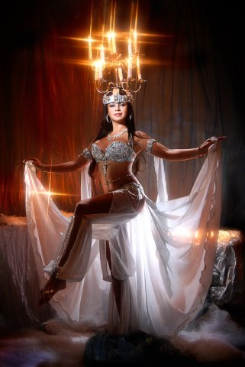
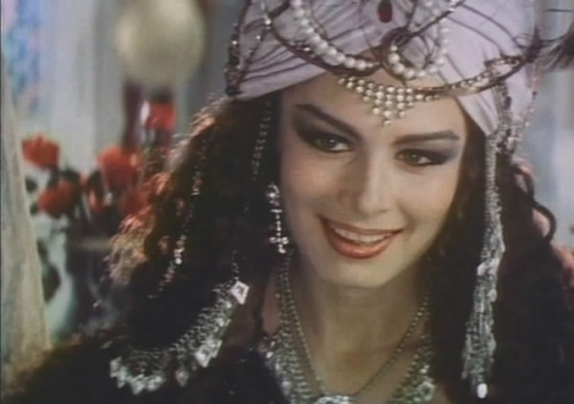
Шахерезада
Головна героїня збірки «Розповіді про царя Шахріяра і його брата», яка оточує арабський казковий цикл «Тисяча і одна ніч» іслужить єднальною ниткою між іншими казками.

Slide 9


Slide 10
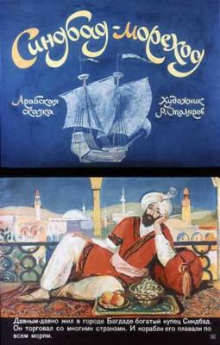
"Сіндбад - мореплавець"
«Розповідь третя»

Slide 11

Давним – давно жив в місті Багдаді багатий купець Сіндбад.
Він торгував з багатьма країнами. І кораблі його плавали по всіх морях.

Slide 12
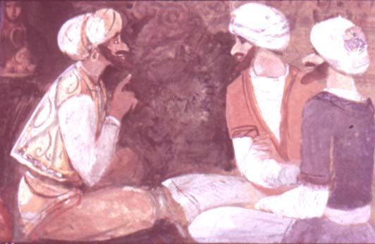
Капітани кораблів, повертаючись з подорожей, розповідали про дивовижні пригоди.
І Сіндбаду самому захотілось побачити дива невідомих країн.

Slide 13
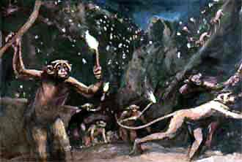
Мавпи напали на купців

Slide 14
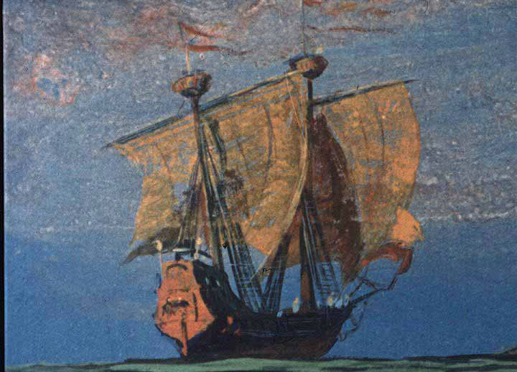
Мавпи забрались на канати і порвали їх зубами і також порвали всі канати на кораблі з усіх боків, корабль нахилився, пристав догори; коли корабль опинився у берега, мавпи схопили всіх купців і мандрівників, вийшли на острів, взяли корабель з усім що на ньому було, и ушли з ним своєю дорогой, залишивши нас на острові. Корабель скрився від нас, ми не знали, куди його увели.

Slide 15
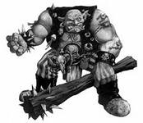

Slide 16
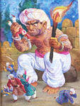

Slide 17
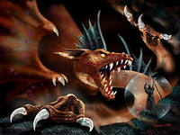

Slide 18
Домашнє завдання
Прочитати казку про Сіндбада.
Відповісти на запитання підручника.
Намалювати ілюстрації до казки.

